Slide 1

TRƯỜNG TIỂU HỌC THANH AM
Khoa học
Sự sinh sản của
động vật.

Slide 2

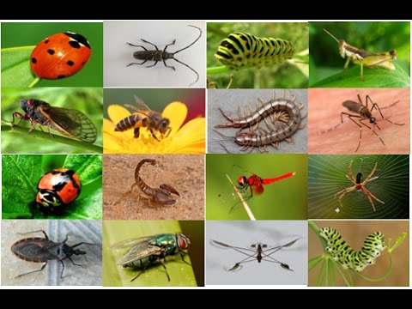

Slide 3


KHOA HỌC – LỚP 5B

Slide 4

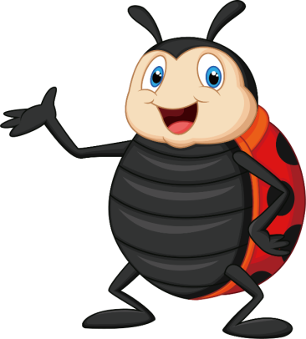

Ôn bài cũ
1/ Cây con có thể mọc lên từ những bộ phận nào của cây mẹ?
2/ Kể tên một số cây được mọc ra từ bộ phận của cây mẹ?

Slide 5
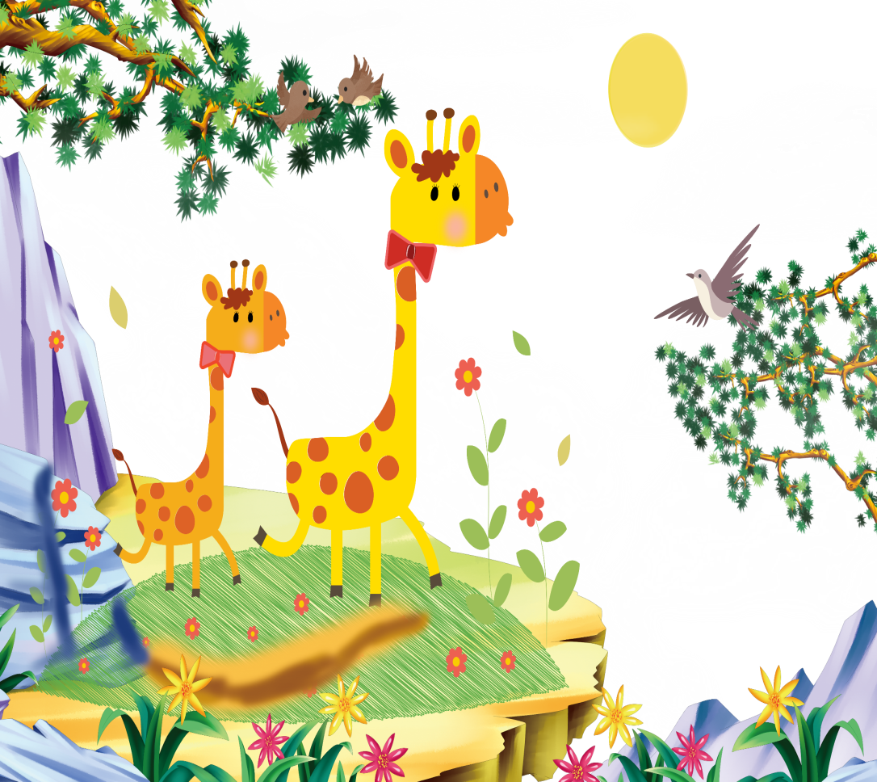
Hoạt động 1
Sự sinh sản của
động vật

Slide 6


Quá trình sinh sản của động vật
Câu 1: Đa số loài vật được chia thành mấy giống? Đó là những giống nào ?
- Đa số loài vật được chia thành 2 giống: đực và cái.
- Tinh trùng được sinh ra từ cơ quan sinh dục đực, cơ
quan đó thuộc giống đực.
Câu 2: Tinh trùng của động vật được sinh ra từ cơ quan nào? Cơ quan đó thuộc giống nào?
- Trứng được sinh ra từ cơ quan sinh dục cái, cơ quan
đó thuộc giống cái.
Câu 3: Trứng của động vật được sinh ra từ cơ quan nào? Cơ quan đó thuộc giống nào?
-Tinh trùng kết hợp với trứng tạo thành hợp tử gọi là sự thụ tinh.
Câu 4: Hiện tượng tinh trùng kết hợp với trứng gọi là gì?
- Hợp tử phân chia nhiều lần và phát triển thành cơ thể mới mang những đặc tính của cả bố và mẹ.
Câu 5: Nêu kết quả của sự thụ tinh. Hợp tử phát triển thành gì?

Slide 7



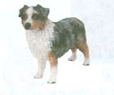
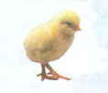
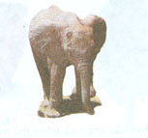
Cách sinh sản của động vật
Kể tên những con vật có trong hình.
Con nào nở ra từ trứng, con nào vừa đẻ ra đã thành con?
Nòng nọc
Thằn lằn
Con sâu
Con chó
Con gà
Con voi

Slide 8
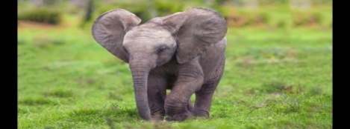
Con vật nở ra từ trứng | Con vật sinh ra đã là con

Slide 9
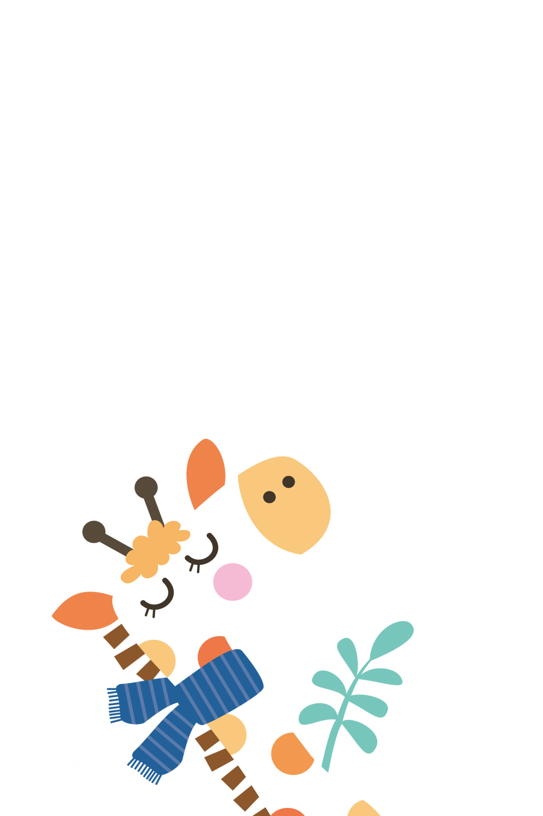
Kết luận
- Đa số loài vật chia thành hai giống: đực và cái. Con đực có cơ quan sinh dục đực tạo ra tinh trùng. Con cái có cơ quan sinh dục cái tạo ra trứng.
- Hiện tượng tinh trùng kết hợp với trứng
tạo thành hợp tử gọi là sự thụ tinh. Hợp
tử phân chia nhiều lần và phát triển thành
cơ thể mới, mang những đặc tính của bố
và mẹ.
- Những loài động vật khác nhau có
cách sinh sản khác nhau: có loài
đẻ trứng, có loài đẻ con.

Slide 10


Hoạt động 2
Sự sinh sản của
côn trùng

Slide 11
Kể tên một số loại côn trùng mà em biết?

Slide 12


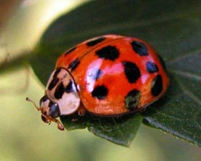





Côn trùng có đặc điểm gì?
Côn trùng là loại động vật thường có 6 chân?
4 cánh hay không cánh? Đẻ con hay đẻ trứng?

Slide 13



Thế giới côn
trùng rất đa
dạng và phong phú với
nhiều loài khác nhau.
- Có những loài có ích, có
những loài có hại.
- Chúng đều sinh sản bằng
cách đẻ trứng.

Slide 14
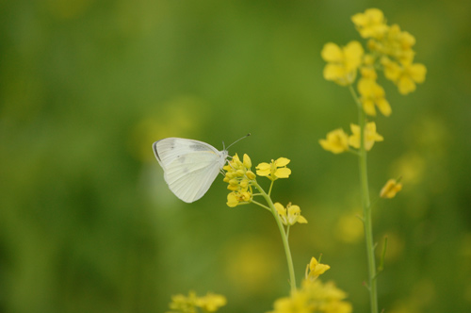
Sự sinh sản của bướm cải

Slide 15
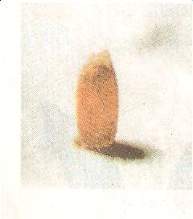
Sự sinh sản của bướm cải
(Bướm cải thường đẻ vào mùa hè, sau 6-8 ngày, trứng nở thành sâu.)
Hình 1 - Trứng

Slide 16
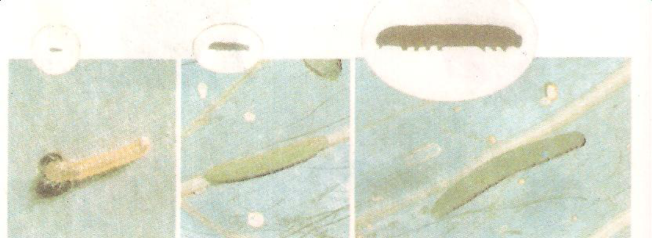
Sự sinh sản của bướm cải
(Sâu ăn lá lớn dần, chúng lột xác và lớp da mới
hình thành. Khoảng 30 ngày, sâu ngừng ăn.)
Hình 2 – Sâu (Ấu trùng)

Slide 17
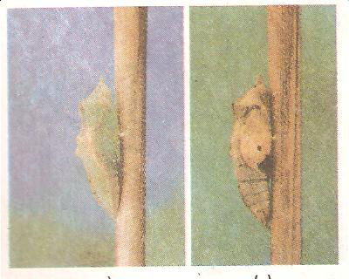
Sự sinh sản của bướm cải
(Sâu leo lên tường, hàng rào. Vỏ sâu nứt ra và biến thành nhộng.)
Hình 3 – Nhộng

Slide 18
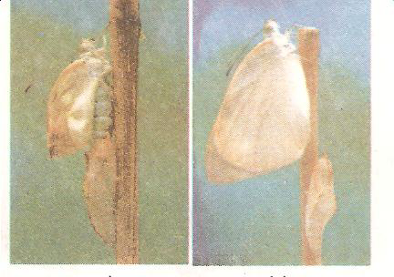
Sự sinh sản của bướm cải
(Trong vòng 2, 3 tuần, một con bướm nhăn nheo chui
ra khỏi kén. Tiếp đến bướm xòe đôi cánh cho khô rồi bay đi.)
Hình 4 – Bướm

Slide 19
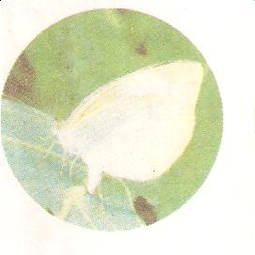
Sự sinh sản của bướm cải
(Bướm đẻ trứng vào lá rau cải, bắp cải hay súp lơ.)
Hình 5 – Bướm trưởng thành

Slide 20
Quá trình phát triển của bướm cải trải
qua mấy giai đoạn?
Trứng
Sự phát triển của bướm cải từ trứng thành bướm.
Sâu
Nhộng
Bướm

Slide 21
Ở giai đoạn nào trong quá trình phát triển, bướm cải gây thiệt hại nhất ?
Bướm cải gây thiệt hại nhất là:
Sâu
Ở giai đoạn này sâu ăn lá rau cải để lớn

Slide 22
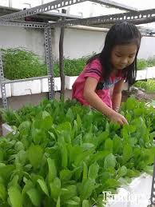
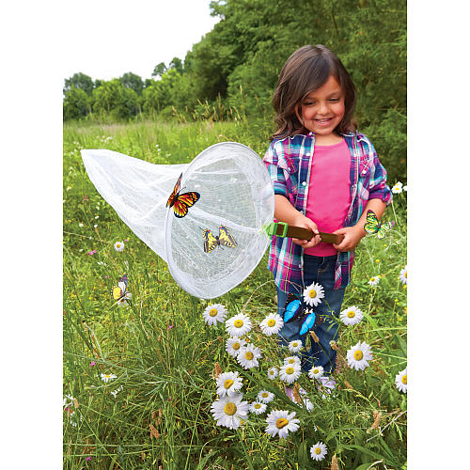
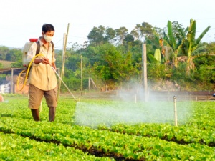
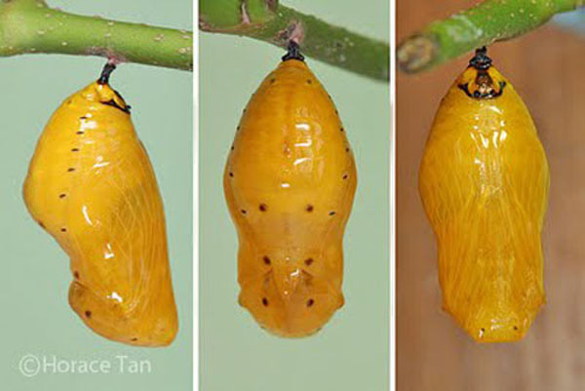
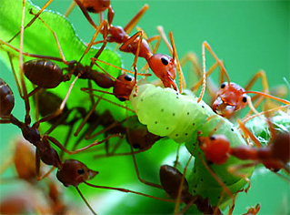
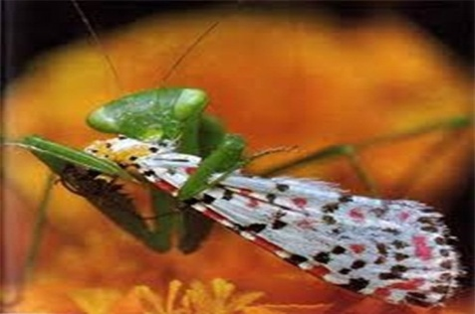
Một số biện pháp giảm thiệt hại do côn trùng gây ra
Bắt sâu
Bắt bướm
Phun thuốc trừ sâu
Ngắt bỏ nhộng sâu
Bảo vệ thiên nhiên

Slide 23



- Bướm có vòng đời gồm 4 giai đoạn: Trứng, sâu, nhộng, bướm.
- Bướm cải thường đẻ trứng vào mặt dưới của lá rau cải. Trứng nở thành sâu. Sâu ăn lá rau để lớn gây thiệt hại cho cây trồng.
- Để giảm thiệt hại chúng ta phải dùng các biện pháp như bắt sâu, phun hóa chất
bảo vệ thực vật.

Slide 24
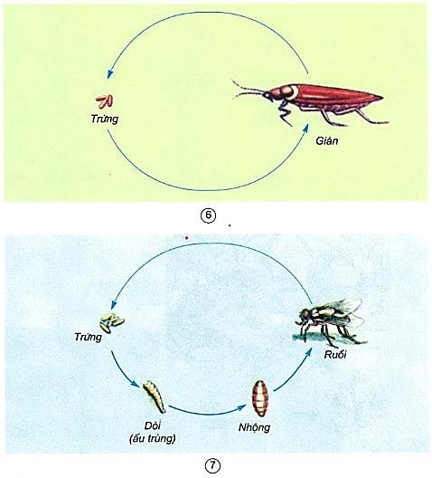
Sự sinh sản của gián
Sơ đồ chu trình sinh sản của gián

Slide 25
Sự sinh sản của ruồi
Sơ đồ chu trình sinh sản của ruồi

Slide 26
Giống nhau
Cả ruồi và gián đều đẻ trứng.
Khác nhau
Ruồi | Gián
- Trứng nở ra thành dòi (ấu trùng). Dòi hóa nhộng. Nhộng nở ra thành ruồi. | - Trứng nở ra thành gián mà không qua các giai đoạn trung gian.

Slide 27
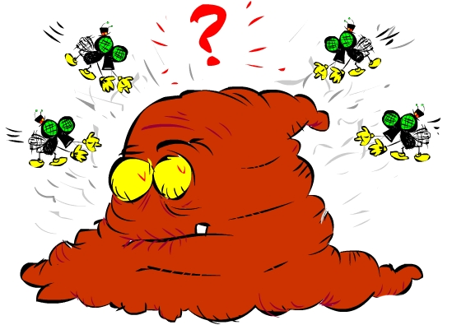
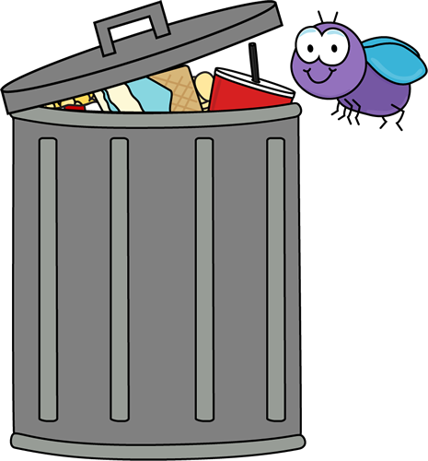
Ruồi và gián thường đẻ trứng ở đâu?
Nêu những cách diệt ruồi và gián mà em biết
Ruồi
Nơi đẻ trứng | - Thường đẻ trứng ở: nơi có phân, rác thải, xác động vật chết, …
Những cách diệt ruồi | - Giữ vệ sinh môi trường nhà ở, nhà vệ sinh, chuồng trại chăn nuôi, xử lí rác thải, … - Phun thuốc diệt ruồi.
Gián
Nơi đẻ trứng | - Thường đẻ trứng ở: nơi có phân, rác thải, xác động vật chết, …
Những cách diệt gián | - Giữ vệ sinh môi trường nhà ở, nhà vệ sinh, nơi để rác, tủ bếp, tủ quần áo, .. - Phun thuốc diệt gián.

Slide 28


Chúng ta phải giữ vệ sinh môi trường, nhà ở và phun thuốc diệt côn trùng có hại để tránh các tác hại từ chúng.

Slide 29
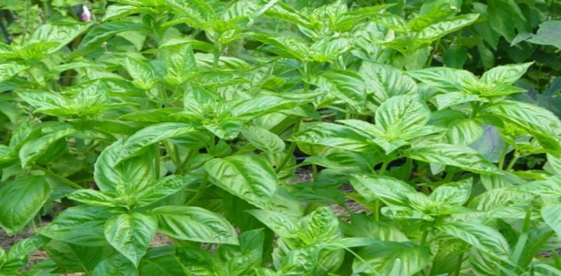

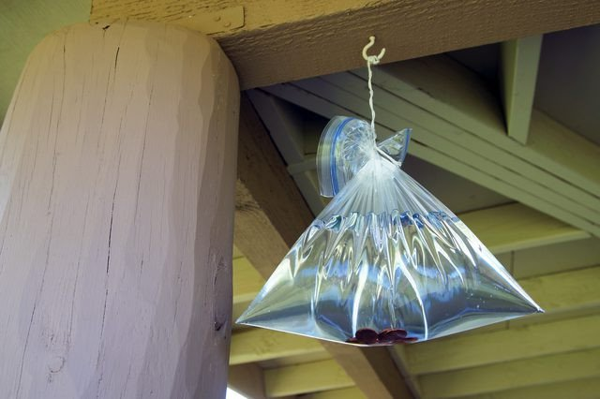
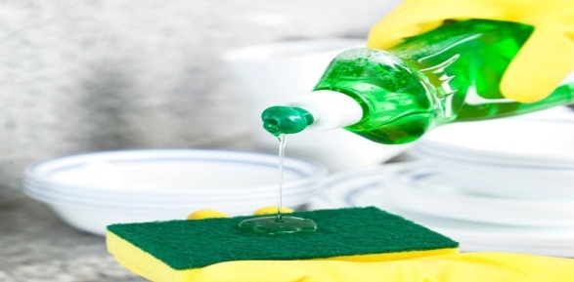
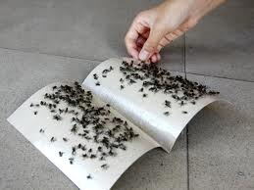
Một số cách đuổi và diệt gián an toàn với
môi trường
Trồng cây thảo dược để đuổi ruồi
Treo bịch nước
Dùng nước rửa chén.
Thêm 2-3 giọt giấm táo để đuổi ruồi
Dùng keo bẫy ruồi

Slide 30
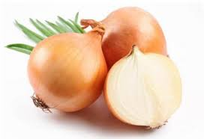
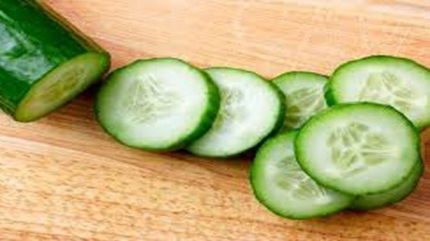
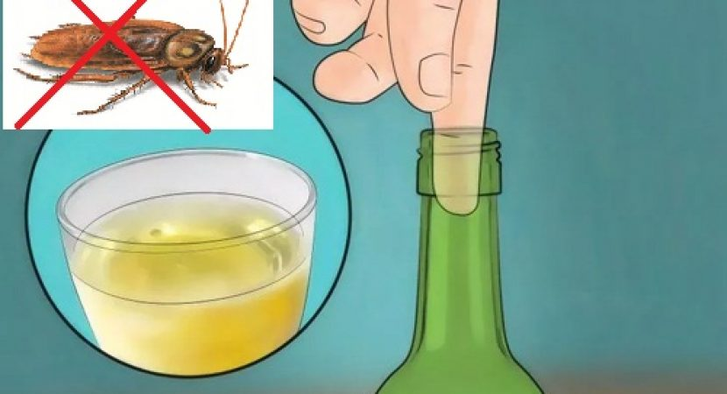
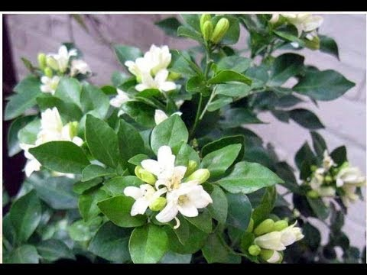
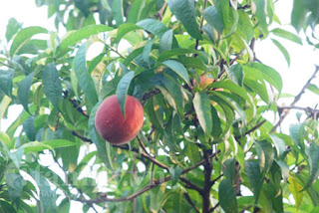
Một số cách đuổi và diệt gián an toàn với
môi trường
Dùng hành tây, dưa leo
Đường
Lá nguyệt quế
Lá đào

Slide 31





Hoạt động 3
Sự sinh sản của
ếch

Slide 32
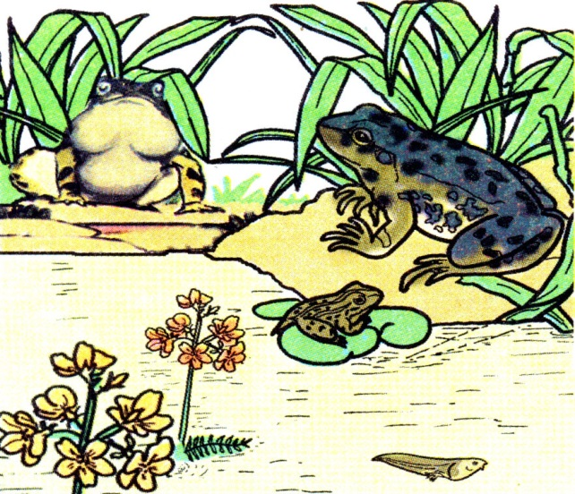
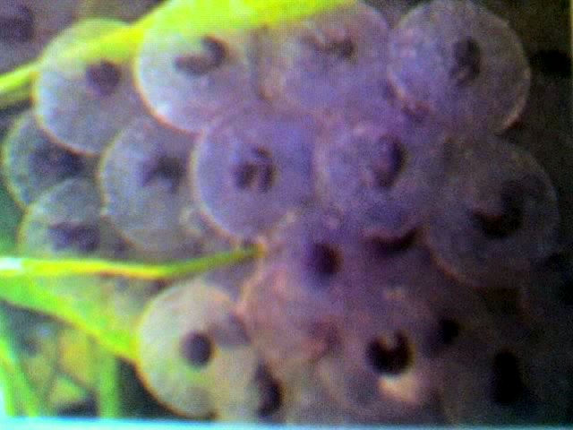
- Ếch thường sống ở cả trên cạn và dưới nước.
- Ếch thường sống ở đâu?
- Ếch là loài đẻ trứng hay đẻ con?
- Ếch là loài đẻ trứng.
1
- Ếch thường đẻ trứng ở đâu và vào mùa nào? Vì sao ?
- Ếch thường đẻ trứng ở dưới nước và vào mùa hạ vì mùa hạ có mưa nhiều.
2

Slide 33
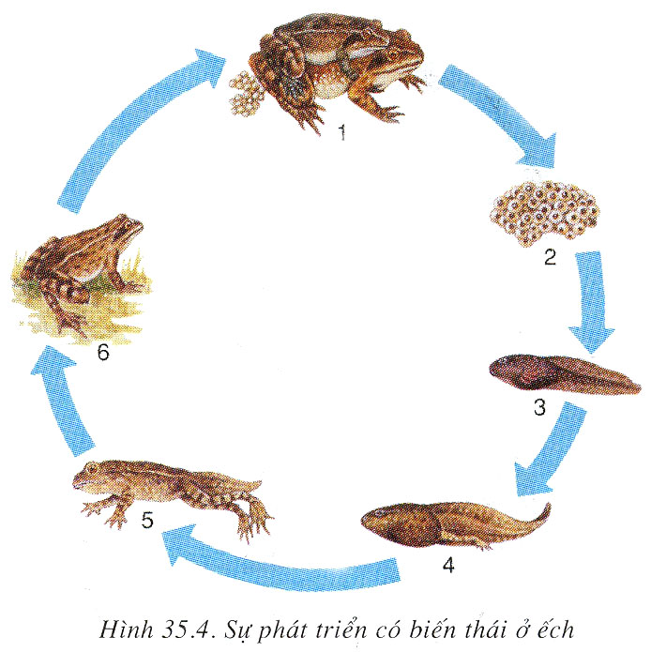
Sơ đồ sự phát triển của ếch

Slide 34
Sự phát triển của ếch
Trứng ếch
Trứng ếch mới nở
Nòng nọc con (có đầu tròn, đuôi dài và dẹp)
Nòng nọc mọc ra hai chân sau
Nòng nọc mọc ra hai chân trước
Ếch con
Ếch trưởng thành

Slide 35
Nêu sự khác nhau giữa ếch và nòng nọc?
Ếch | Nòng nọc
- Có thể sống trên cạn. | - Sống dưới nước.
- Không có đuôi. | - Có đuôi dài.

Slide 36
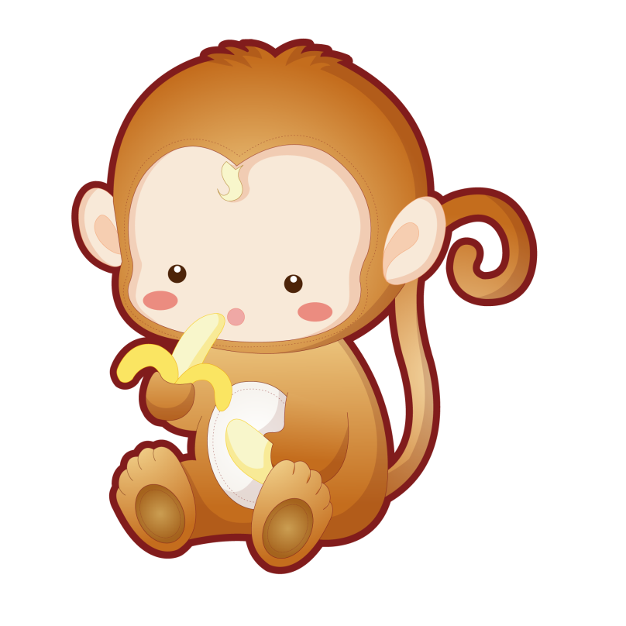
Ếch sống được cả trên cạn và dưới nước Ếch thường sống ở ao, hồ, đầm lầy… Ếch đẻ trứng vào mùa mưa, trứng nổi thành chùm trên mặt nước , trứng nở ra thành nòng nọc , nòng nọc phát triển thành
ếch.

Slide 37
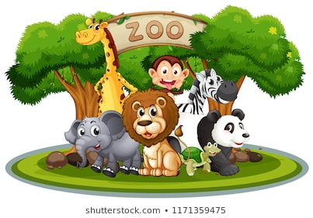
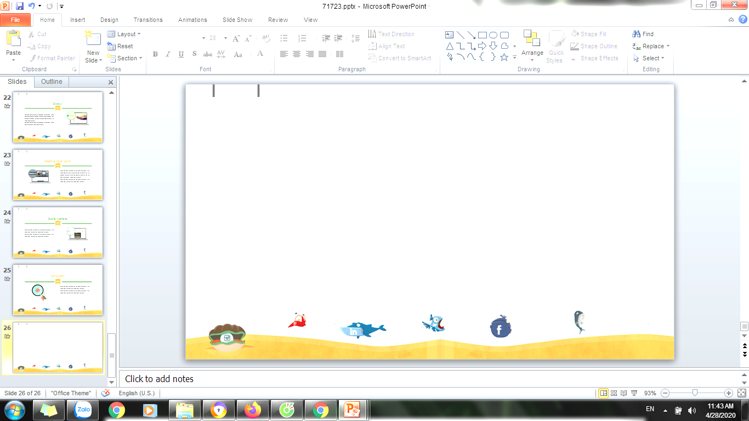
CỦNG CỐ
Ôn lại bài.
Chuẩn bị bài mới.

Slide 38

Các em về nhà nhớ ôn tập

